Slide 1
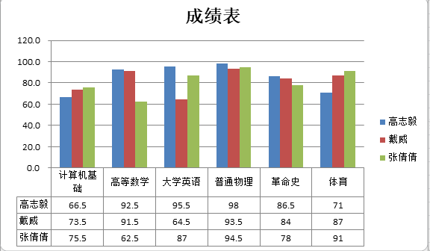
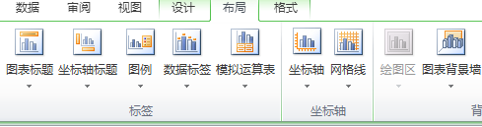
网络线
在绘图区中这样一条条的横线就是网络线，有横着的，也有竖着的，也可以不显示。
布局
网络线

